Slide 1
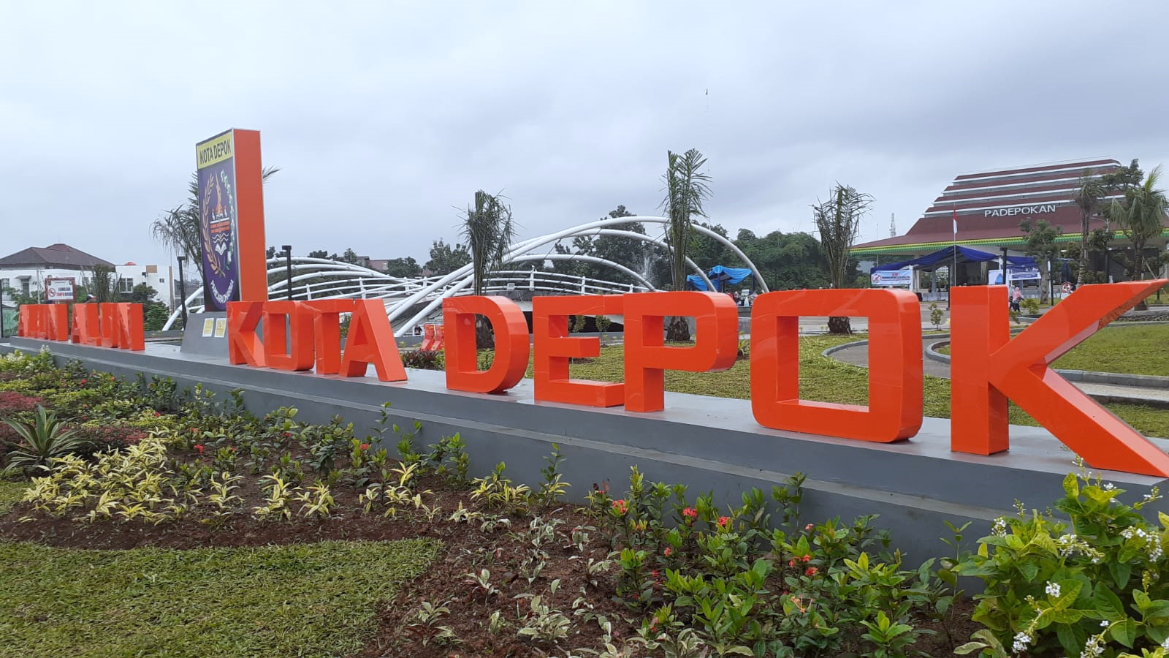
Mini Project Data Science Report
Louis Mayco Dillon Wijaya
Github: https://github.com/louis-not/DSLS_MiniProject

Slide 2
Contents
Business Understanding
Data Understanding
Data Cleansing & Pre-processing
Modeling
Evaluation
Recommendation

Slide 3





Business Understanding
Kemacetan pada ruas jalan di Kota Depok bukan menjadi hal yang jarang ditemui. Letak geografis Kota Depok yang berada di wilayah sekitar Jakarta Kota Metropolitan menyebabkan Kota Depok mendapatkan dampak dari tingginya volume kendaraan yang berada di Jakarta. Suatu ruas jalan yang mengalami kemacetan terlalu sering tentu perlu menjadi fokus pertama pemerintah setempat untuk melakukan Traffic Control untuk menghindari adanya kecelakaan yang berpotensi menimbulkan kemacetan semakin parah.
Alir Pembahasan Case Study
Exploratory Data Analysis
Modeling & Tuning
Evaluation
Time Recommendation

Slide 4
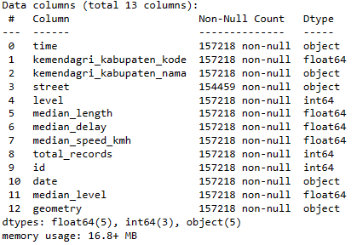
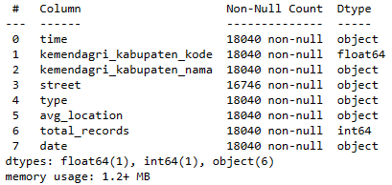
Data Availability
File: Aggregate_median_jams_Kota Depok.csv
File: Aggregate_alerts_Kota Depok.csv
Terdapat 2 dataset yang akan digunakan dalam melakukan Analisa untuk pemodelan, pertama adalah data kemacetan (kiri) dan data alerts (kanan)
Data yang diberikan memiliki interval waktu dari 2022-07-06 hingga 2022-09-06

Slide 5
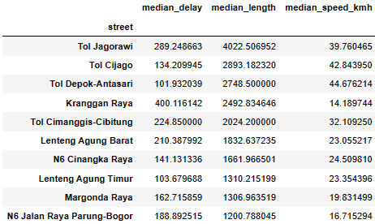
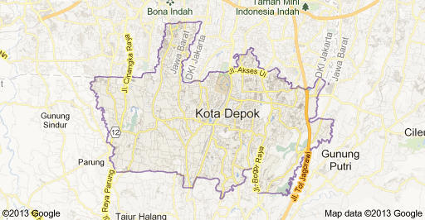
Jalan Pusat Kemacetan
Jalan dengan kemacetan terpanjang merupakan Tol Jagorawi.
4 jalan dari 5 jalan dengan kemacetan terpanjang terdapat pada tol, yakni: Tol Jagorawi, tol cijago, tol Depok-Antasari, dan Tol Cimanggis Cibitung

Slide 6
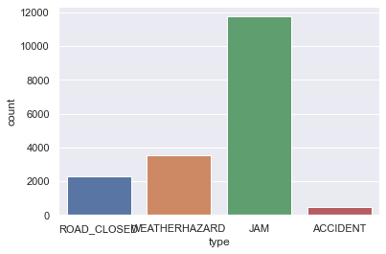
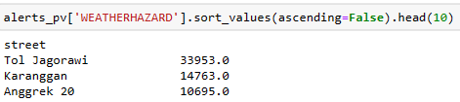
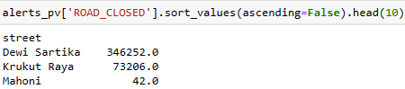
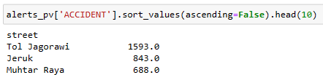
Alerts di Jalan Kota Depok
Tingkat Bahaya di Kota Depok terbanyak disebabkan oleh kemacetan yang kemudian disusul oleh bahaya cuaca dan penutupan jalan.

Slide 7
Data Cleansing & Pre-processing
Aggregate_median_jams
Split on needed streets data
Convert timestamp into weekdays and hours on days
Train Test Split
Modeling All
pivot on bussiest streets
Get last 20% Dataset for Validation
Aggregate median_length on hours on days
Train Test Split
Modeling Daily
Bussiest streets
Available Dataset for modeling
Proses pemodelan membagi dataset yang ada kedalam 3 bentuk yakni Data Training, Data Testing dan Data Validation dengan persentase 70%, 10%, 20%.
Terdapat 2 pendekatan pemodelan yang dikerjakan yakni dengan data aggregate median_length daily dan juga tanpa menggunakan aggregate

Slide 8
Modeling (1)
MAPE | Autoregressive Moving Average (ARMA) | Autoregressive Integrated Moving Average (ARIMA) | Seasonal ARIMA (SARIMA)
Approach 1: No Daily Aggregation | 113% | 186% | 101%
Approach 2: Daily Aggregation | 54.8% | 53.1% | 54.7%
Metrics evaluasi yang digunakan adalah Mean Absolute Percentage Error untuk mendapatkan gambaran persentase akurasi data prediksi dengan forecasting.
Modeling yang digunakan merupakan ARIMA dengan tipe pendekatan preprocessing approach 2 dengan daily aggregation

Slide 9
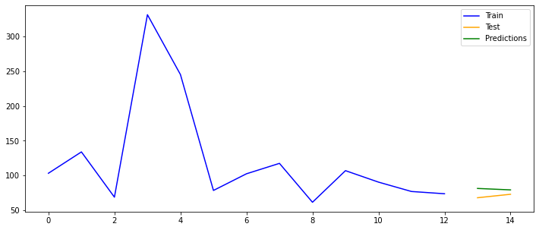
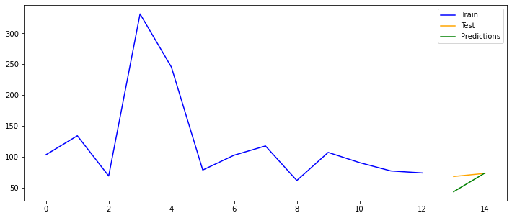
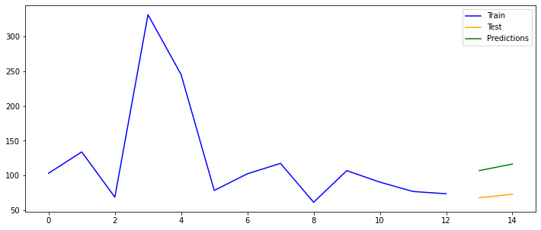
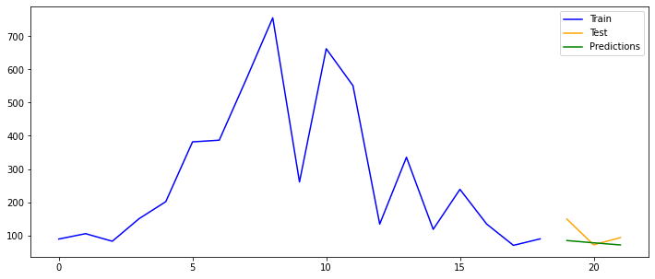
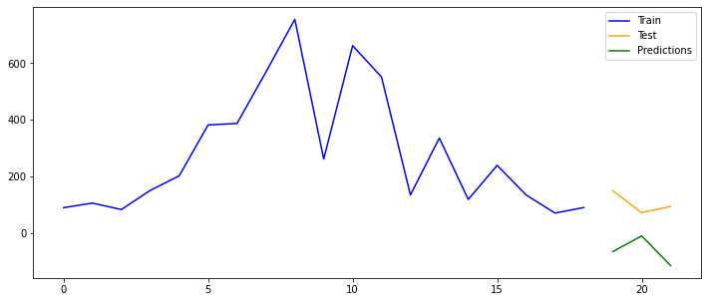
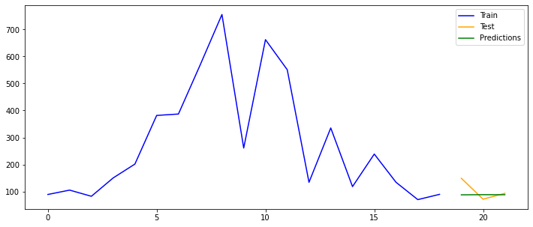
Modeling (2)
MAPE | Autoregressive Moving Average (ARMA) | Autoregressive Integrated Moving Average (ARIMA) | Seasonal ARIMA (SARIMA)
Approach 1: No Daily Aggregation | 54.8% | 53.1% | 54.7%
Sample Visualization

Slide 10
Hyperparameter Tuning
Streets | p | d | q | MAPE
Tol Jagorawi | 2 | 1 | 5 | 41.4%
Tol Cijago | 0 | 1 | 0 | 17.7%
Tol Depok-Antasari | 0 | 0 | 1 | 20.7%
Kranggan Raya | 2 | 1 | 2 | 53.3%
Tol Cimanggis-Cibitung | 2 | 1 | 9 | 30.3%
Lenteng Agung Barat | 2 | 1 | 0 | 27.9%
Metode yang dilakukan untuk hyperparameter tuning adalah grid search dengan melakukan tuning parameter p, q, dan q pada model ARIMA.

Slide 11
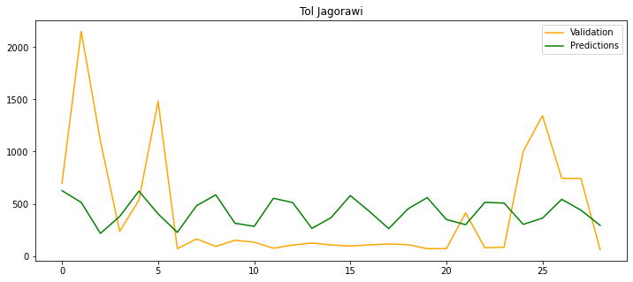
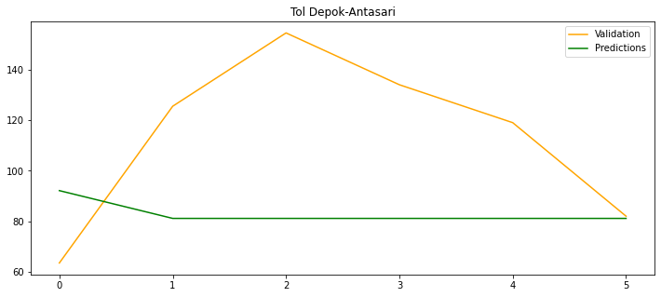
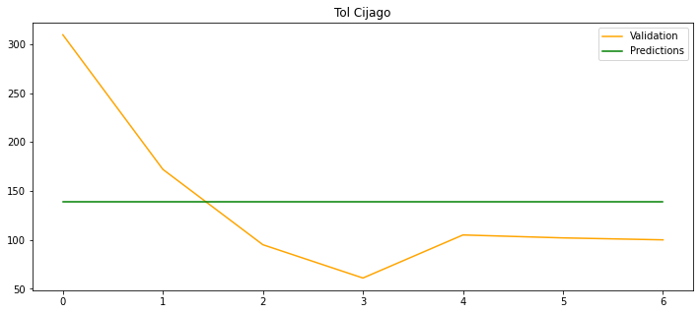
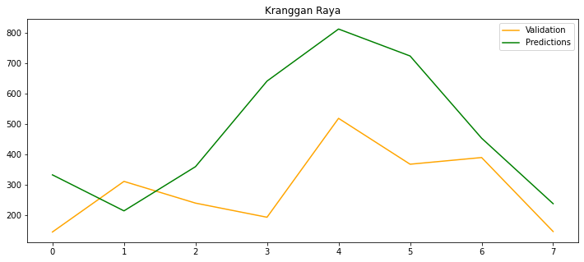
Evaluation

Slide 12
Evaluation (cont.)
Berdasarkan model yang sudah dibentuk, dapat diketahui bahwa meskipun telah melalui proses Hyperparameter tuning yang dibedakan ke masing-masing jalan yang diberikan. Jalan dengan volume kendaraan tinggi seperti Tol Jagorawi memiliki nilai MAPE yang relative lebih tinggi

Slide 13
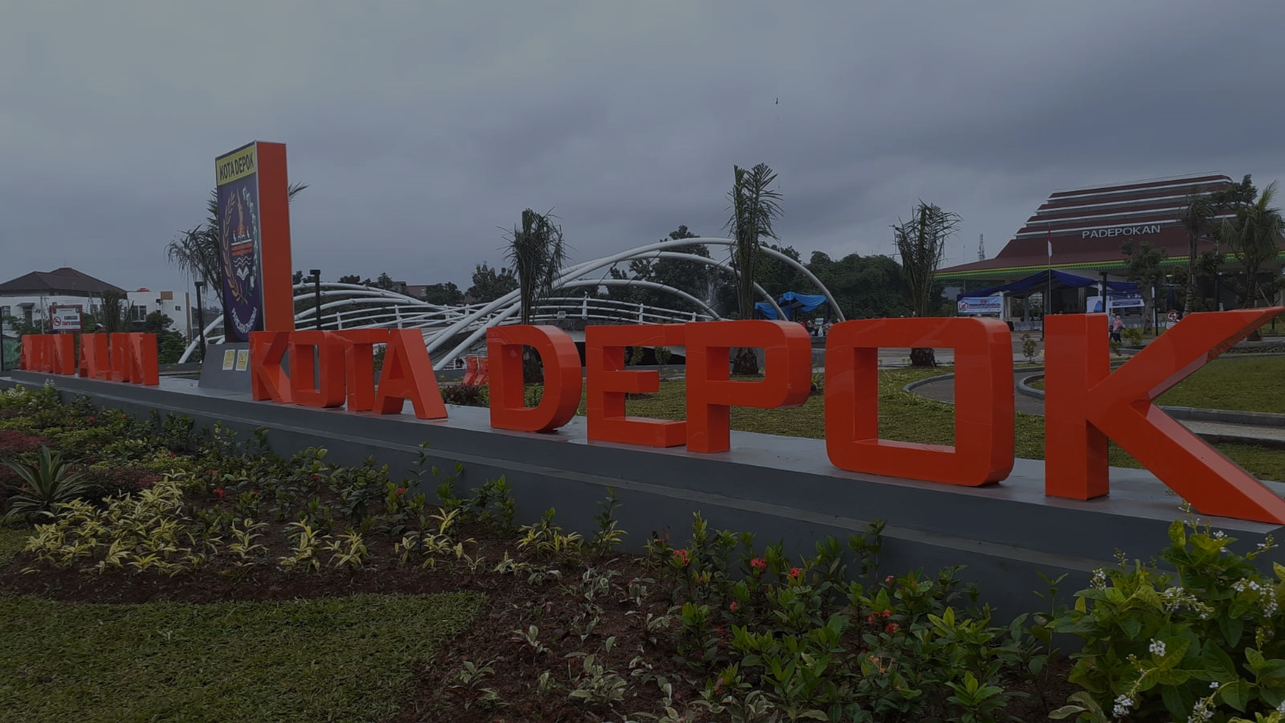
Lampiran
<Template>

Slide 14
<title>
Objective:

